Slide 1

Python数据分析

Slide 2
pandas模块

Slide 3
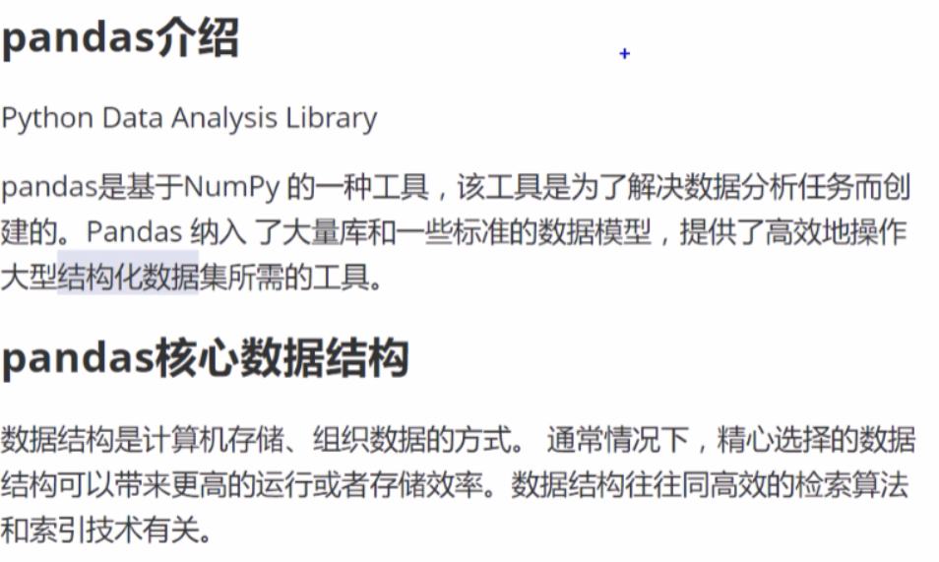
pandas模块
介绍：
Notes:
数据多样：
介绍运营商和汽车行业各网元和传感器的使用情况
Web和页面方面的数据主要靠数据爬虫就可获取
数据潜在价值：可大致介绍国家刚刚发布的《促进大数据发展行动纲要》的关键点
大数据之“大”，其侧重点并不在于其表象的“大容量”，而在于其潜在的“大价值”。大数据的意义，也远远不局限于我们当前众多新闻报道中所津津乐道的“啤酒和尿布”等等通过数据挖掘、实现精准营销的故事。我认为，大数据之所以能被称为革命性的现象，是因为它标志着我们人类社会在从信息时代、经由知识时代快速向智能时代迈进。
降低硬件成本：
集群统一管理：降低管理成本
x86平台：降低服务器购置成本
存储设备：无须外接存储，数据分布在集群内各个节点，降低购置成本
开源软件：hadoop相关组件均为开源软件，可降低软件购置成本
人员要求：有经验的运维和开发人员成本较高，由于是新技术，运维成本会有较大提升

Slide 4
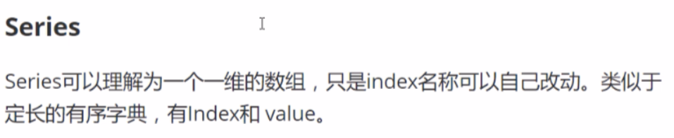
pandas模块-Series
Series：
Notes:
数据多样：
介绍运营商和汽车行业各网元和传感器的使用情况
Web和页面方面的数据主要靠数据爬虫就可获取
数据潜在价值：可大致介绍国家刚刚发布的《促进大数据发展行动纲要》的关键点
大数据之“大”，其侧重点并不在于其表象的“大容量”，而在于其潜在的“大价值”。大数据的意义，也远远不局限于我们当前众多新闻报道中所津津乐道的“啤酒和尿布”等等通过数据挖掘、实现精准营销的故事。我认为，大数据之所以能被称为革命性的现象，是因为它标志着我们人类社会在从信息时代、经由知识时代快速向智能时代迈进。
降低硬件成本：
集群统一管理：降低管理成本
x86平台：降低服务器购置成本
存储设备：无须外接存储，数据分布在集群内各个节点，降低购置成本
开源软件：hadoop相关组件均为开源软件，可降低软件购置成本
人员要求：有经验的运维和开发人员成本较高，由于是新技术，运维成本会有较大提升

Slide 5
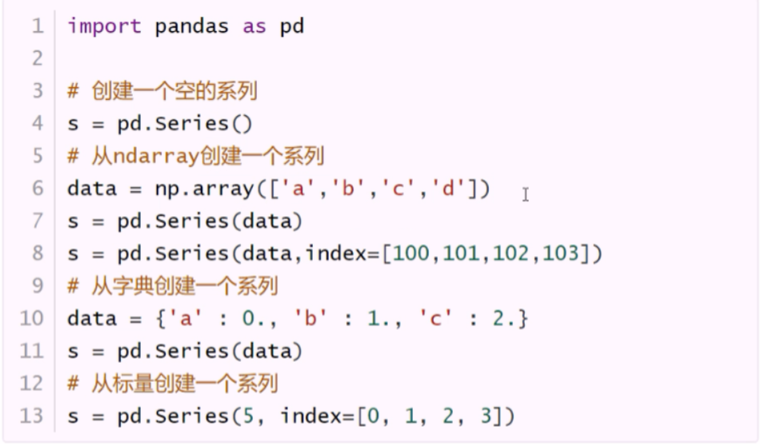
pandas模块-Series
Series：
Notes:
数据多样：
介绍运营商和汽车行业各网元和传感器的使用情况
Web和页面方面的数据主要靠数据爬虫就可获取
数据潜在价值：可大致介绍国家刚刚发布的《促进大数据发展行动纲要》的关键点
大数据之“大”，其侧重点并不在于其表象的“大容量”，而在于其潜在的“大价值”。大数据的意义，也远远不局限于我们当前众多新闻报道中所津津乐道的“啤酒和尿布”等等通过数据挖掘、实现精准营销的故事。我认为，大数据之所以能被称为革命性的现象，是因为它标志着我们人类社会在从信息时代、经由知识时代快速向智能时代迈进。
降低硬件成本：
集群统一管理：降低管理成本
x86平台：降低服务器购置成本
存储设备：无须外接存储，数据分布在集群内各个节点，降低购置成本
开源软件：hadoop相关组件均为开源软件，可降低软件购置成本
人员要求：有经验的运维和开发人员成本较高，由于是新技术，运维成本会有较大提升

Slide 6
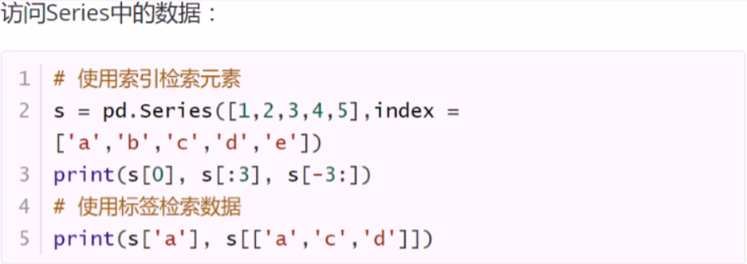
pandas模块-Series
Series：
Notes:
数据多样：
介绍运营商和汽车行业各网元和传感器的使用情况
Web和页面方面的数据主要靠数据爬虫就可获取
数据潜在价值：可大致介绍国家刚刚发布的《促进大数据发展行动纲要》的关键点
大数据之“大”，其侧重点并不在于其表象的“大容量”，而在于其潜在的“大价值”。大数据的意义，也远远不局限于我们当前众多新闻报道中所津津乐道的“啤酒和尿布”等等通过数据挖掘、实现精准营销的故事。我认为，大数据之所以能被称为革命性的现象，是因为它标志着我们人类社会在从信息时代、经由知识时代快速向智能时代迈进。
降低硬件成本：
集群统一管理：降低管理成本
x86平台：降低服务器购置成本
存储设备：无须外接存储，数据分布在集群内各个节点，降低购置成本
开源软件：hadoop相关组件均为开源软件，可降低软件购置成本
人员要求：有经验的运维和开发人员成本较高，由于是新技术，运维成本会有较大提升

Slide 7
pandas模块-Series
练习：
1、随机5个60-100的分数，A-E作为索引(学生编号)，测试Series
2、通过索引、切片、index获取元素
Notes:
数据多样：
介绍运营商和汽车行业各网元和传感器的使用情况
Web和页面方面的数据主要靠数据爬虫就可获取
数据潜在价值：可大致介绍国家刚刚发布的《促进大数据发展行动纲要》的关键点
大数据之“大”，其侧重点并不在于其表象的“大容量”，而在于其潜在的“大价值”。大数据的意义，也远远不局限于我们当前众多新闻报道中所津津乐道的“啤酒和尿布”等等通过数据挖掘、实现精准营销的故事。我认为，大数据之所以能被称为革命性的现象，是因为它标志着我们人类社会在从信息时代、经由知识时代快速向智能时代迈进。
降低硬件成本：
集群统一管理：降低管理成本
x86平台：降低服务器购置成本
存储设备：无须外接存储，数据分布在集群内各个节点，降低购置成本
开源软件：hadoop相关组件均为开源软件，可降低软件购置成本
人员要求：有经验的运维和开发人员成本较高，由于是新技术，运维成本会有较大提升

Slide 8
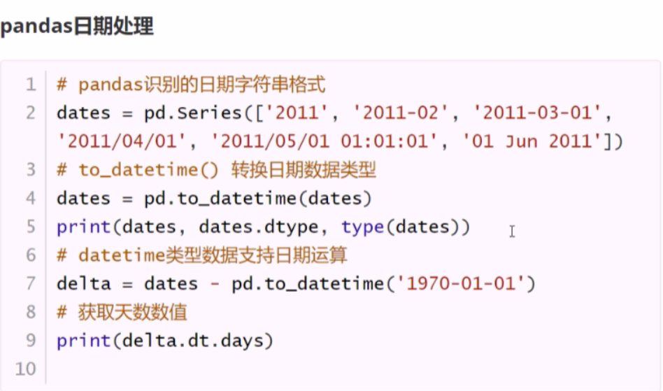
pandas模块-日期
日期处理：
Notes:
数据多样：
介绍运营商和汽车行业各网元和传感器的使用情况
Web和页面方面的数据主要靠数据爬虫就可获取
数据潜在价值：可大致介绍国家刚刚发布的《促进大数据发展行动纲要》的关键点
大数据之“大”，其侧重点并不在于其表象的“大容量”，而在于其潜在的“大价值”。大数据的意义，也远远不局限于我们当前众多新闻报道中所津津乐道的“啤酒和尿布”等等通过数据挖掘、实现精准营销的故事。我认为，大数据之所以能被称为革命性的现象，是因为它标志着我们人类社会在从信息时代、经由知识时代快速向智能时代迈进。
降低硬件成本：
集群统一管理：降低管理成本
x86平台：降低服务器购置成本
存储设备：无须外接存储，数据分布在集群内各个节点，降低购置成本
开源软件：hadoop相关组件均为开源软件，可降低软件购置成本
人员要求：有经验的运维和开发人员成本较高，由于是新技术，运维成本会有较大提升

Slide 9
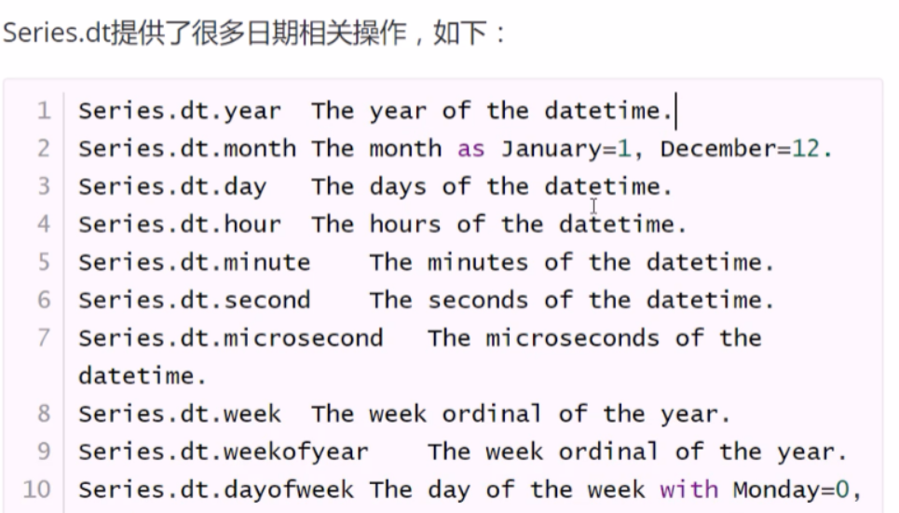
pandas模块-日期
日期处理：
Notes:
数据多样：
介绍运营商和汽车行业各网元和传感器的使用情况
Web和页面方面的数据主要靠数据爬虫就可获取
数据潜在价值：可大致介绍国家刚刚发布的《促进大数据发展行动纲要》的关键点
大数据之“大”，其侧重点并不在于其表象的“大容量”，而在于其潜在的“大价值”。大数据的意义，也远远不局限于我们当前众多新闻报道中所津津乐道的“啤酒和尿布”等等通过数据挖掘、实现精准营销的故事。我认为，大数据之所以能被称为革命性的现象，是因为它标志着我们人类社会在从信息时代、经由知识时代快速向智能时代迈进。
降低硬件成本：
集群统一管理：降低管理成本
x86平台：降低服务器购置成本
存储设备：无须外接存储，数据分布在集群内各个节点，降低购置成本
开源软件：hadoop相关组件均为开源软件，可降低软件购置成本
人员要求：有经验的运维和开发人员成本较高，由于是新技术，运维成本会有较大提升

Slide 10
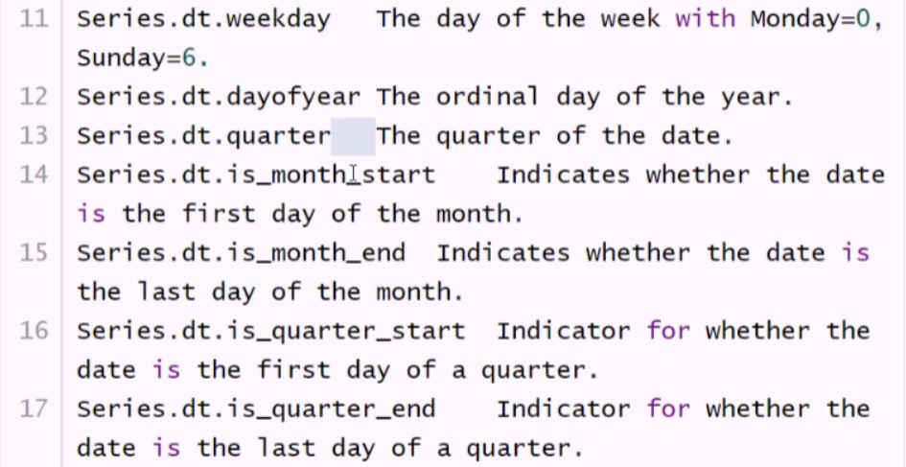
pandas模块-日期
日期处理：
Notes:
数据多样：
介绍运营商和汽车行业各网元和传感器的使用情况
Web和页面方面的数据主要靠数据爬虫就可获取
数据潜在价值：可大致介绍国家刚刚发布的《促进大数据发展行动纲要》的关键点
大数据之“大”，其侧重点并不在于其表象的“大容量”，而在于其潜在的“大价值”。大数据的意义，也远远不局限于我们当前众多新闻报道中所津津乐道的“啤酒和尿布”等等通过数据挖掘、实现精准营销的故事。我认为，大数据之所以能被称为革命性的现象，是因为它标志着我们人类社会在从信息时代、经由知识时代快速向智能时代迈进。
降低硬件成本：
集群统一管理：降低管理成本
x86平台：降低服务器购置成本
存储设备：无须外接存储，数据分布在集群内各个节点，降低购置成本
开源软件：hadoop相关组件均为开源软件，可降低软件购置成本
人员要求：有经验的运维和开发人员成本较高，由于是新技术，运维成本会有较大提升

Slide 11
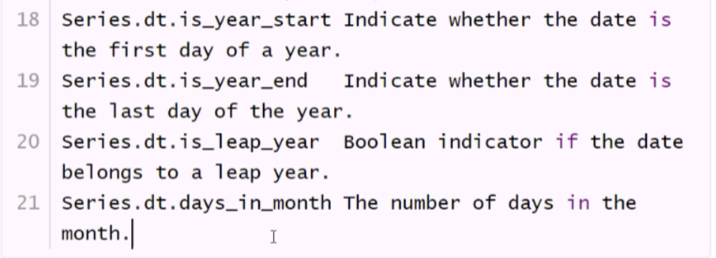
pandas模块-日期
日期处理：
Notes:
数据多样：
介绍运营商和汽车行业各网元和传感器的使用情况
Web和页面方面的数据主要靠数据爬虫就可获取
数据潜在价值：可大致介绍国家刚刚发布的《促进大数据发展行动纲要》的关键点
大数据之“大”，其侧重点并不在于其表象的“大容量”，而在于其潜在的“大价值”。大数据的意义，也远远不局限于我们当前众多新闻报道中所津津乐道的“啤酒和尿布”等等通过数据挖掘、实现精准营销的故事。我认为，大数据之所以能被称为革命性的现象，是因为它标志着我们人类社会在从信息时代、经由知识时代快速向智能时代迈进。
降低硬件成本：
集群统一管理：降低管理成本
x86平台：降低服务器购置成本
存储设备：无须外接存储，数据分布在集群内各个节点，降低购置成本
开源软件：hadoop相关组件均为开源软件，可降低软件购置成本
人员要求：有经验的运维和开发人员成本较高，由于是新技术，运维成本会有较大提升

Slide 12
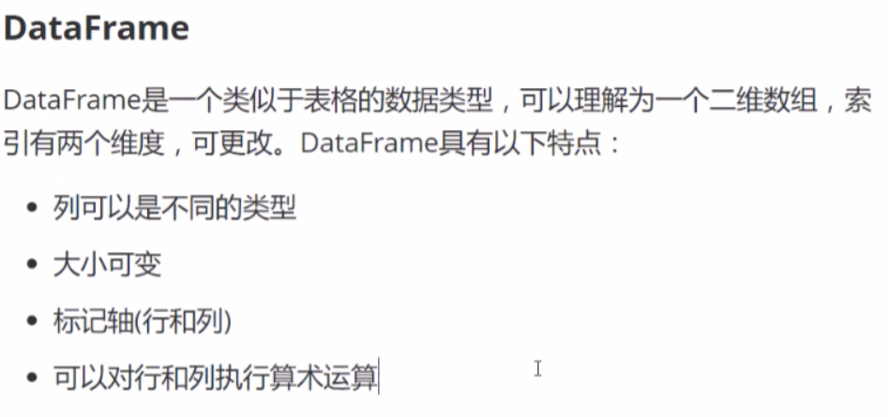
pandas模块- DataFrame
DataFrame：
Notes:
数据多样：
介绍运营商和汽车行业各网元和传感器的使用情况
Web和页面方面的数据主要靠数据爬虫就可获取
数据潜在价值：可大致介绍国家刚刚发布的《促进大数据发展行动纲要》的关键点
大数据之“大”，其侧重点并不在于其表象的“大容量”，而在于其潜在的“大价值”。大数据的意义，也远远不局限于我们当前众多新闻报道中所津津乐道的“啤酒和尿布”等等通过数据挖掘、实现精准营销的故事。我认为，大数据之所以能被称为革命性的现象，是因为它标志着我们人类社会在从信息时代、经由知识时代快速向智能时代迈进。
降低硬件成本：
集群统一管理：降低管理成本
x86平台：降低服务器购置成本
存储设备：无须外接存储，数据分布在集群内各个节点，降低购置成本
开源软件：hadoop相关组件均为开源软件，可降低软件购置成本
人员要求：有经验的运维和开发人员成本较高，由于是新技术，运维成本会有较大提升

Slide 13
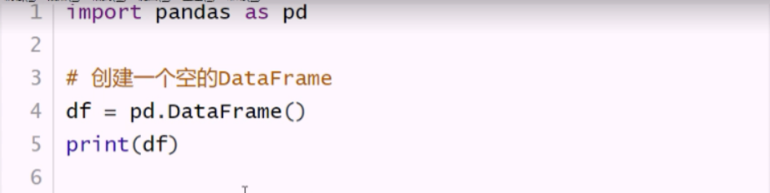
pandas模块- DataFrame
DataFrame：
Notes:
数据多样：
介绍运营商和汽车行业各网元和传感器的使用情况
Web和页面方面的数据主要靠数据爬虫就可获取
数据潜在价值：可大致介绍国家刚刚发布的《促进大数据发展行动纲要》的关键点
大数据之“大”，其侧重点并不在于其表象的“大容量”，而在于其潜在的“大价值”。大数据的意义，也远远不局限于我们当前众多新闻报道中所津津乐道的“啤酒和尿布”等等通过数据挖掘、实现精准营销的故事。我认为，大数据之所以能被称为革命性的现象，是因为它标志着我们人类社会在从信息时代、经由知识时代快速向智能时代迈进。
降低硬件成本：
集群统一管理：降低管理成本
x86平台：降低服务器购置成本
存储设备：无须外接存储，数据分布在集群内各个节点，降低购置成本
开源软件：hadoop相关组件均为开源软件，可降低软件购置成本
人员要求：有经验的运维和开发人员成本较高，由于是新技术，运维成本会有较大提升

Slide 14
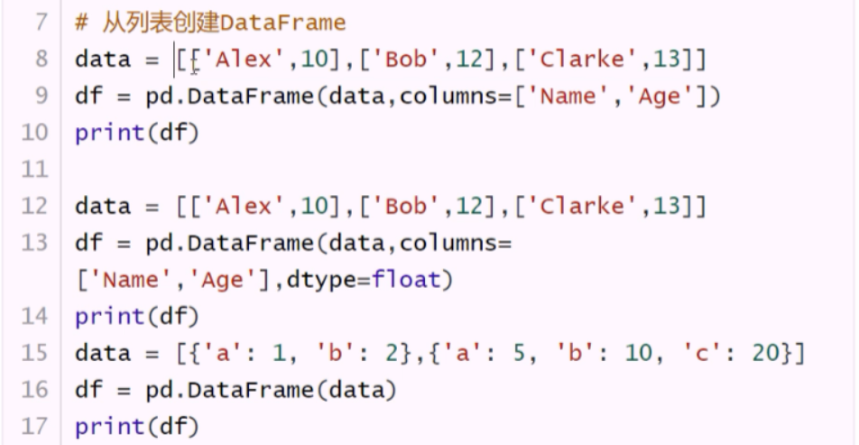
pandas模块- DataFrame
DataFrame：
Notes:
数据多样：
介绍运营商和汽车行业各网元和传感器的使用情况
Web和页面方面的数据主要靠数据爬虫就可获取
数据潜在价值：可大致介绍国家刚刚发布的《促进大数据发展行动纲要》的关键点
大数据之“大”，其侧重点并不在于其表象的“大容量”，而在于其潜在的“大价值”。大数据的意义，也远远不局限于我们当前众多新闻报道中所津津乐道的“啤酒和尿布”等等通过数据挖掘、实现精准营销的故事。我认为，大数据之所以能被称为革命性的现象，是因为它标志着我们人类社会在从信息时代、经由知识时代快速向智能时代迈进。
降低硬件成本：
集群统一管理：降低管理成本
x86平台：降低服务器购置成本
存储设备：无须外接存储，数据分布在集群内各个节点，降低购置成本
开源软件：hadoop相关组件均为开源软件，可降低软件购置成本
人员要求：有经验的运维和开发人员成本较高，由于是新技术，运维成本会有较大提升

Slide 15
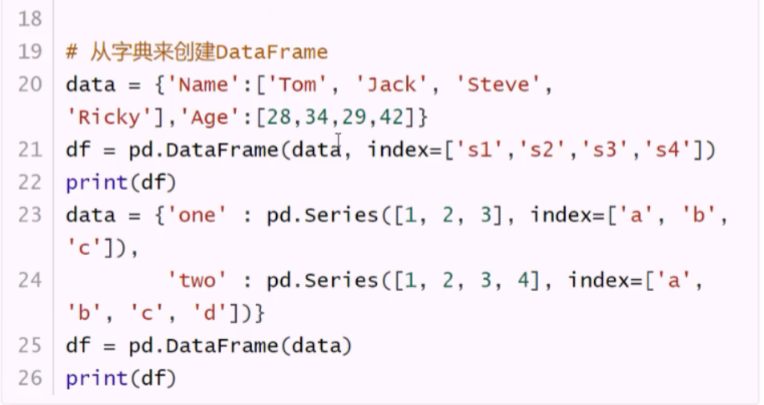
pandas模块- DataFrame
DataFrame：
Notes:
数据多样：
介绍运营商和汽车行业各网元和传感器的使用情况
Web和页面方面的数据主要靠数据爬虫就可获取
数据潜在价值：可大致介绍国家刚刚发布的《促进大数据发展行动纲要》的关键点
大数据之“大”，其侧重点并不在于其表象的“大容量”，而在于其潜在的“大价值”。大数据的意义，也远远不局限于我们当前众多新闻报道中所津津乐道的“啤酒和尿布”等等通过数据挖掘、实现精准营销的故事。我认为，大数据之所以能被称为革命性的现象，是因为它标志着我们人类社会在从信息时代、经由知识时代快速向智能时代迈进。
降低硬件成本：
集群统一管理：降低管理成本
x86平台：降低服务器购置成本
存储设备：无须外接存储，数据分布在集群内各个节点，降低购置成本
开源软件：hadoop相关组件均为开源软件，可降低软件购置成本
人员要求：有经验的运维和开发人员成本较高，由于是新技术，运维成本会有较大提升

Slide 16
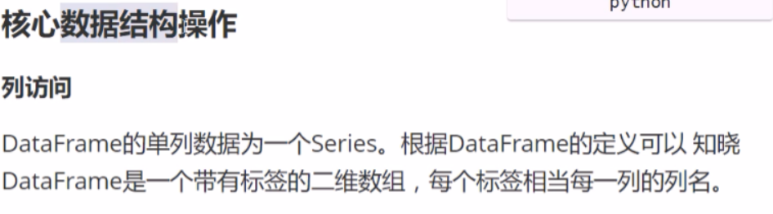
pandas模块-列操作
访问
Notes:
数据多样：
介绍运营商和汽车行业各网元和传感器的使用情况
Web和页面方面的数据主要靠数据爬虫就可获取
数据潜在价值：可大致介绍国家刚刚发布的《促进大数据发展行动纲要》的关键点
大数据之“大”，其侧重点并不在于其表象的“大容量”，而在于其潜在的“大价值”。大数据的意义，也远远不局限于我们当前众多新闻报道中所津津乐道的“啤酒和尿布”等等通过数据挖掘、实现精准营销的故事。我认为，大数据之所以能被称为革命性的现象，是因为它标志着我们人类社会在从信息时代、经由知识时代快速向智能时代迈进。
降低硬件成本：
集群统一管理：降低管理成本
x86平台：降低服务器购置成本
存储设备：无须外接存储，数据分布在集群内各个节点，降低购置成本
开源软件：hadoop相关组件均为开源软件，可降低软件购置成本
人员要求：有经验的运维和开发人员成本较高，由于是新技术，运维成本会有较大提升

Slide 17
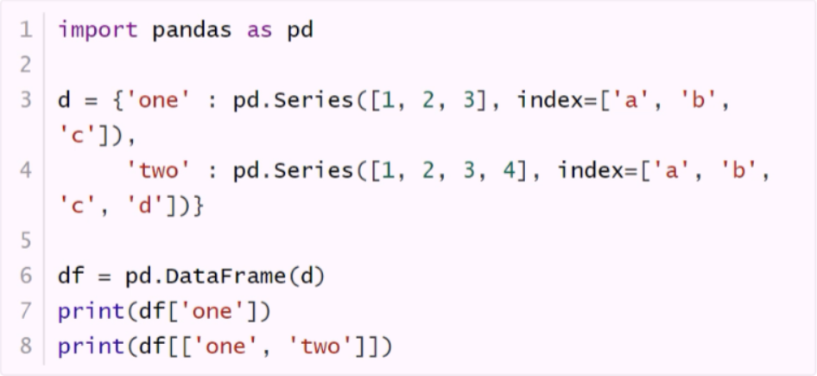
pandas模块-列操作
访问：
Notes:
数据多样：
介绍运营商和汽车行业各网元和传感器的使用情况
Web和页面方面的数据主要靠数据爬虫就可获取
数据潜在价值：可大致介绍国家刚刚发布的《促进大数据发展行动纲要》的关键点
大数据之“大”，其侧重点并不在于其表象的“大容量”，而在于其潜在的“大价值”。大数据的意义，也远远不局限于我们当前众多新闻报道中所津津乐道的“啤酒和尿布”等等通过数据挖掘、实现精准营销的故事。我认为，大数据之所以能被称为革命性的现象，是因为它标志着我们人类社会在从信息时代、经由知识时代快速向智能时代迈进。
降低硬件成本：
集群统一管理：降低管理成本
x86平台：降低服务器购置成本
存储设备：无须外接存储，数据分布在集群内各个节点，降低购置成本
开源软件：hadoop相关组件均为开源软件，可降低软件购置成本
人员要求：有经验的运维和开发人员成本较高，由于是新技术，运维成本会有较大提升

Slide 18
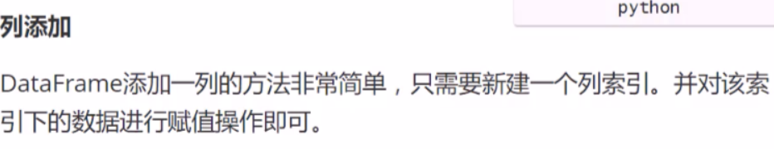
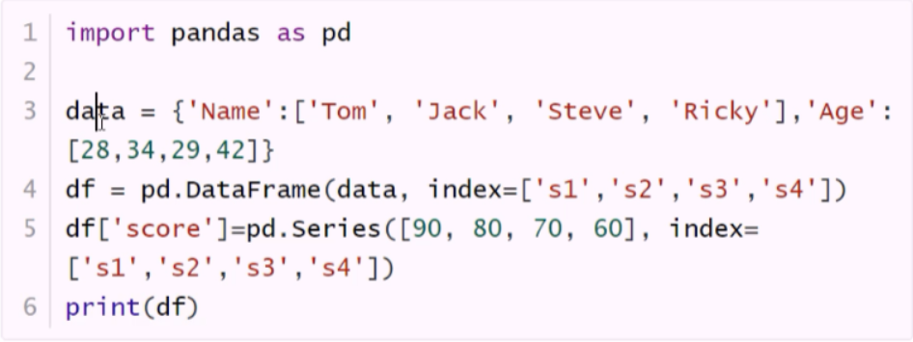
pandas模块-列操作
添加
Notes:
数据多样：
介绍运营商和汽车行业各网元和传感器的使用情况
Web和页面方面的数据主要靠数据爬虫就可获取
数据潜在价值：可大致介绍国家刚刚发布的《促进大数据发展行动纲要》的关键点
大数据之“大”，其侧重点并不在于其表象的“大容量”，而在于其潜在的“大价值”。大数据的意义，也远远不局限于我们当前众多新闻报道中所津津乐道的“啤酒和尿布”等等通过数据挖掘、实现精准营销的故事。我认为，大数据之所以能被称为革命性的现象，是因为它标志着我们人类社会在从信息时代、经由知识时代快速向智能时代迈进。
降低硬件成本：
集群统一管理：降低管理成本
x86平台：降低服务器购置成本
存储设备：无须外接存储，数据分布在集群内各个节点，降低购置成本
开源软件：hadoop相关组件均为开源软件，可降低软件购置成本
人员要求：有经验的运维和开发人员成本较高，由于是新技术，运维成本会有较大提升

Slide 19
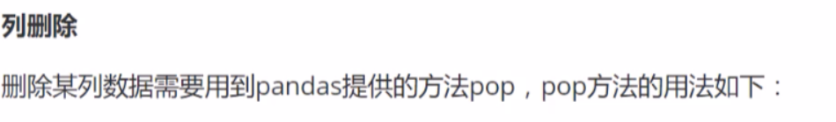
pandas模块-列操作
删除
Notes:
数据多样：
介绍运营商和汽车行业各网元和传感器的使用情况
Web和页面方面的数据主要靠数据爬虫就可获取
数据潜在价值：可大致介绍国家刚刚发布的《促进大数据发展行动纲要》的关键点
大数据之“大”，其侧重点并不在于其表象的“大容量”，而在于其潜在的“大价值”。大数据的意义，也远远不局限于我们当前众多新闻报道中所津津乐道的“啤酒和尿布”等等通过数据挖掘、实现精准营销的故事。我认为，大数据之所以能被称为革命性的现象，是因为它标志着我们人类社会在从信息时代、经由知识时代快速向智能时代迈进。
降低硬件成本：
集群统一管理：降低管理成本
x86平台：降低服务器购置成本
存储设备：无须外接存储，数据分布在集群内各个节点，降低购置成本
开源软件：hadoop相关组件均为开源软件，可降低软件购置成本
人员要求：有经验的运维和开发人员成本较高，由于是新技术，运维成本会有较大提升

Slide 20
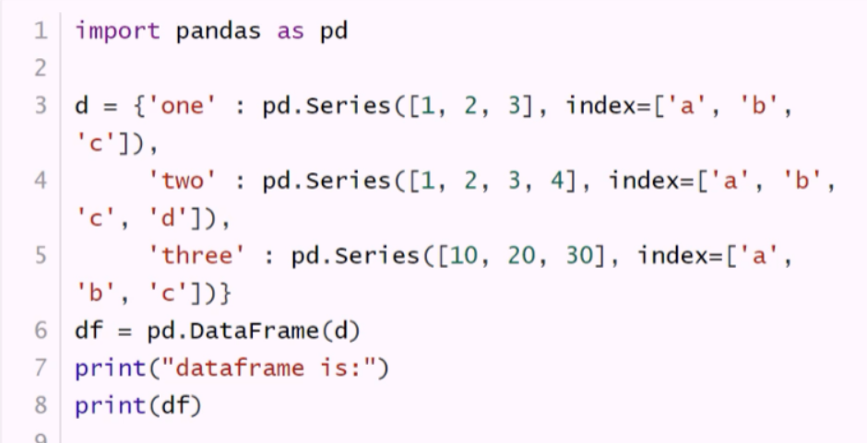
pandas模块-列操作
删除
Notes:
数据多样：
介绍运营商和汽车行业各网元和传感器的使用情况
Web和页面方面的数据主要靠数据爬虫就可获取
数据潜在价值：可大致介绍国家刚刚发布的《促进大数据发展行动纲要》的关键点
大数据之“大”，其侧重点并不在于其表象的“大容量”，而在于其潜在的“大价值”。大数据的意义，也远远不局限于我们当前众多新闻报道中所津津乐道的“啤酒和尿布”等等通过数据挖掘、实现精准营销的故事。我认为，大数据之所以能被称为革命性的现象，是因为它标志着我们人类社会在从信息时代、经由知识时代快速向智能时代迈进。
降低硬件成本：
集群统一管理：降低管理成本
x86平台：降低服务器购置成本
存储设备：无须外接存储，数据分布在集群内各个节点，降低购置成本
开源软件：hadoop相关组件均为开源软件，可降低软件购置成本
人员要求：有经验的运维和开发人员成本较高，由于是新技术，运维成本会有较大提升

Slide 21
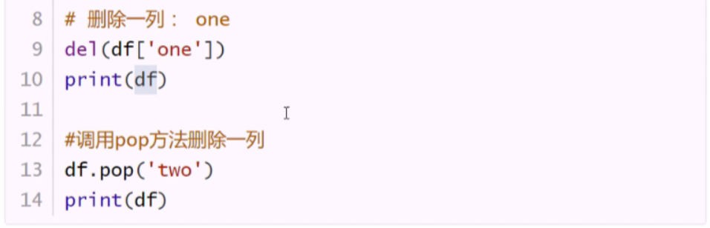
pandas模块-列操作
删除
Notes:
数据多样：
介绍运营商和汽车行业各网元和传感器的使用情况
Web和页面方面的数据主要靠数据爬虫就可获取
数据潜在价值：可大致介绍国家刚刚发布的《促进大数据发展行动纲要》的关键点
大数据之“大”，其侧重点并不在于其表象的“大容量”，而在于其潜在的“大价值”。大数据的意义，也远远不局限于我们当前众多新闻报道中所津津乐道的“啤酒和尿布”等等通过数据挖掘、实现精准营销的故事。我认为，大数据之所以能被称为革命性的现象，是因为它标志着我们人类社会在从信息时代、经由知识时代快速向智能时代迈进。
降低硬件成本：
集群统一管理：降低管理成本
x86平台：降低服务器购置成本
存储设备：无须外接存储，数据分布在集群内各个节点，降低购置成本
开源软件：hadoop相关组件均为开源软件，可降低软件购置成本
人员要求：有经验的运维和开发人员成本较高，由于是新技术，运维成本会有较大提升

Slide 22
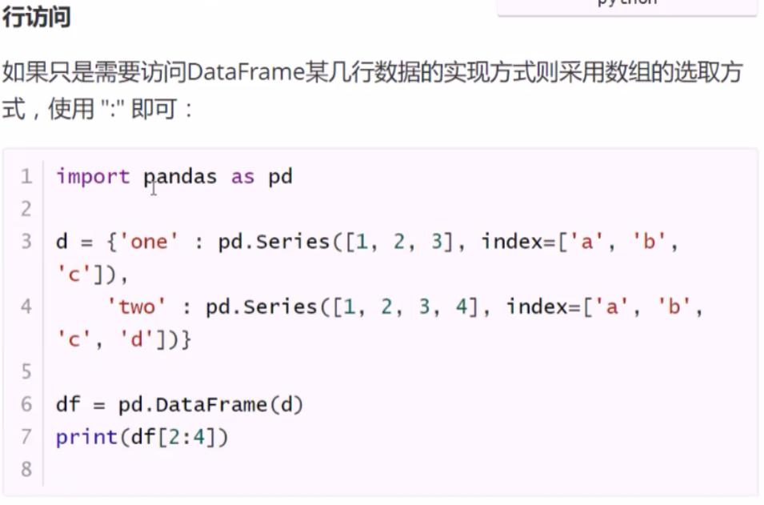
pandas模块-行操作
行
Notes:
数据多样：
介绍运营商和汽车行业各网元和传感器的使用情况
Web和页面方面的数据主要靠数据爬虫就可获取
数据潜在价值：可大致介绍国家刚刚发布的《促进大数据发展行动纲要》的关键点
大数据之“大”，其侧重点并不在于其表象的“大容量”，而在于其潜在的“大价值”。大数据的意义，也远远不局限于我们当前众多新闻报道中所津津乐道的“啤酒和尿布”等等通过数据挖掘、实现精准营销的故事。我认为，大数据之所以能被称为革命性的现象，是因为它标志着我们人类社会在从信息时代、经由知识时代快速向智能时代迈进。
降低硬件成本：
集群统一管理：降低管理成本
x86平台：降低服务器购置成本
存储设备：无须外接存储，数据分布在集群内各个节点，降低购置成本
开源软件：hadoop相关组件均为开源软件，可降低软件购置成本
人员要求：有经验的运维和开发人员成本较高，由于是新技术，运维成本会有较大提升

Slide 23
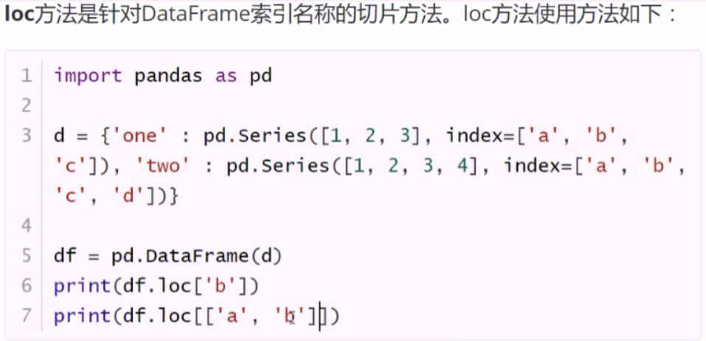
pandas模块-行操作
loc访问
Notes:
数据多样：
介绍运营商和汽车行业各网元和传感器的使用情况
Web和页面方面的数据主要靠数据爬虫就可获取
数据潜在价值：可大致介绍国家刚刚发布的《促进大数据发展行动纲要》的关键点
大数据之“大”，其侧重点并不在于其表象的“大容量”，而在于其潜在的“大价值”。大数据的意义，也远远不局限于我们当前众多新闻报道中所津津乐道的“啤酒和尿布”等等通过数据挖掘、实现精准营销的故事。我认为，大数据之所以能被称为革命性的现象，是因为它标志着我们人类社会在从信息时代、经由知识时代快速向智能时代迈进。
降低硬件成本：
集群统一管理：降低管理成本
x86平台：降低服务器购置成本
存储设备：无须外接存储，数据分布在集群内各个节点，降低购置成本
开源软件：hadoop相关组件均为开源软件，可降低软件购置成本
人员要求：有经验的运维和开发人员成本较高，由于是新技术，运维成本会有较大提升

Slide 24
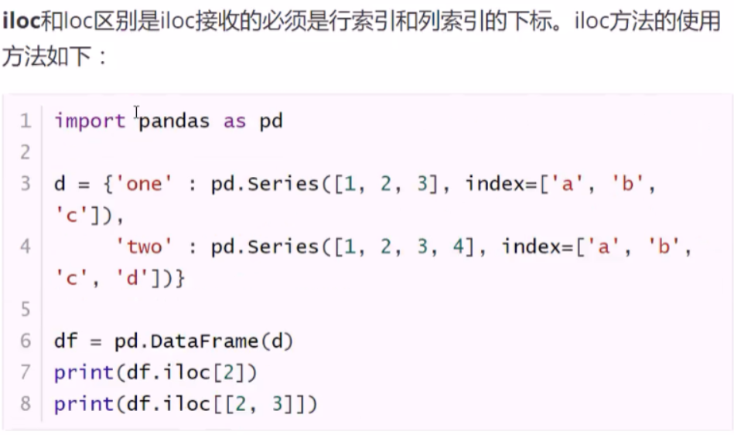
pandas模块-行操作
iloc
Notes:
数据多样：
介绍运营商和汽车行业各网元和传感器的使用情况
Web和页面方面的数据主要靠数据爬虫就可获取
数据潜在价值：可大致介绍国家刚刚发布的《促进大数据发展行动纲要》的关键点
大数据之“大”，其侧重点并不在于其表象的“大容量”，而在于其潜在的“大价值”。大数据的意义，也远远不局限于我们当前众多新闻报道中所津津乐道的“啤酒和尿布”等等通过数据挖掘、实现精准营销的故事。我认为，大数据之所以能被称为革命性的现象，是因为它标志着我们人类社会在从信息时代、经由知识时代快速向智能时代迈进。
降低硬件成本：
集群统一管理：降低管理成本
x86平台：降低服务器购置成本
存储设备：无须外接存储，数据分布在集群内各个节点，降低购置成本
开源软件：hadoop相关组件均为开源软件，可降低软件购置成本
人员要求：有经验的运维和开发人员成本较高，由于是新技术，运维成本会有较大提升

Slide 25
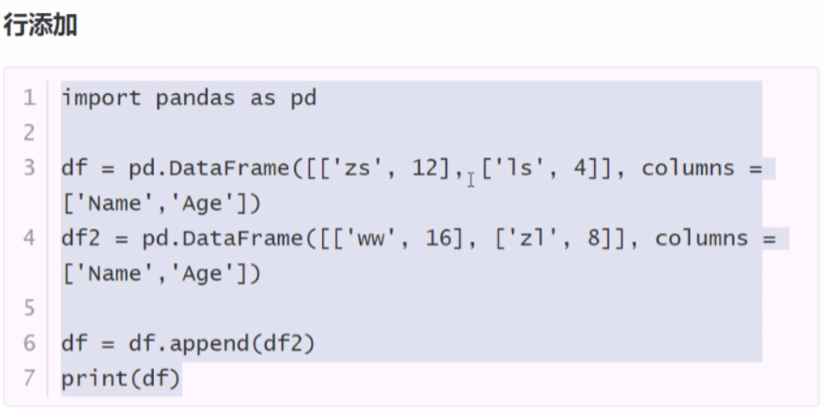
pandas模块-行操作
添加
Notes:
数据多样：
介绍运营商和汽车行业各网元和传感器的使用情况
Web和页面方面的数据主要靠数据爬虫就可获取
数据潜在价值：可大致介绍国家刚刚发布的《促进大数据发展行动纲要》的关键点
大数据之“大”，其侧重点并不在于其表象的“大容量”，而在于其潜在的“大价值”。大数据的意义，也远远不局限于我们当前众多新闻报道中所津津乐道的“啤酒和尿布”等等通过数据挖掘、实现精准营销的故事。我认为，大数据之所以能被称为革命性的现象，是因为它标志着我们人类社会在从信息时代、经由知识时代快速向智能时代迈进。
降低硬件成本：
集群统一管理：降低管理成本
x86平台：降低服务器购置成本
存储设备：无须外接存储，数据分布在集群内各个节点，降低购置成本
开源软件：hadoop相关组件均为开源软件，可降低软件购置成本
人员要求：有经验的运维和开发人员成本较高，由于是新技术，运维成本会有较大提升

Slide 26
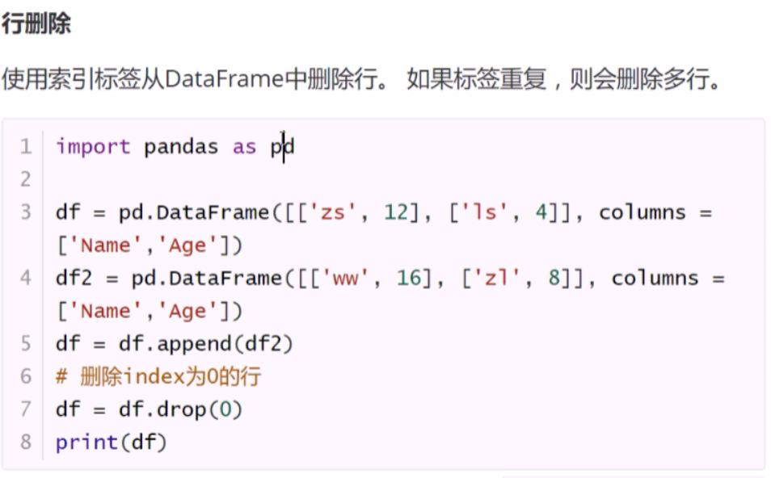
pandas模块-行操作
删除
Notes:
数据多样：
介绍运营商和汽车行业各网元和传感器的使用情况
Web和页面方面的数据主要靠数据爬虫就可获取
数据潜在价值：可大致介绍国家刚刚发布的《促进大数据发展行动纲要》的关键点
大数据之“大”，其侧重点并不在于其表象的“大容量”，而在于其潜在的“大价值”。大数据的意义，也远远不局限于我们当前众多新闻报道中所津津乐道的“啤酒和尿布”等等通过数据挖掘、实现精准营销的故事。我认为，大数据之所以能被称为革命性的现象，是因为它标志着我们人类社会在从信息时代、经由知识时代快速向智能时代迈进。
降低硬件成本：
集群统一管理：降低管理成本
x86平台：降低服务器购置成本
存储设备：无须外接存储，数据分布在集群内各个节点，降低购置成本
开源软件：hadoop相关组件均为开源软件，可降低软件购置成本
人员要求：有经验的运维和开发人员成本较高，由于是新技术，运维成本会有较大提升

Slide 27
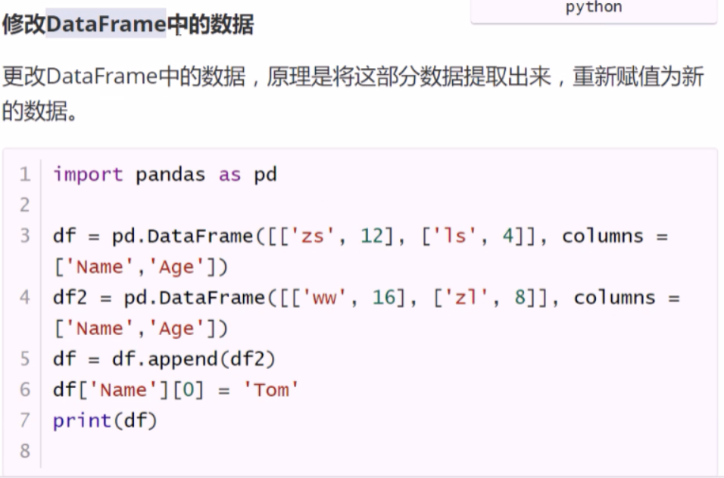
pandas模块-行操作
修改
Notes:
数据多样：
介绍运营商和汽车行业各网元和传感器的使用情况
Web和页面方面的数据主要靠数据爬虫就可获取
数据潜在价值：可大致介绍国家刚刚发布的《促进大数据发展行动纲要》的关键点
大数据之“大”，其侧重点并不在于其表象的“大容量”，而在于其潜在的“大价值”。大数据的意义，也远远不局限于我们当前众多新闻报道中所津津乐道的“啤酒和尿布”等等通过数据挖掘、实现精准营销的故事。我认为，大数据之所以能被称为革命性的现象，是因为它标志着我们人类社会在从信息时代、经由知识时代快速向智能时代迈进。
降低硬件成本：
集群统一管理：降低管理成本
x86平台：降低服务器购置成本
存储设备：无须外接存储，数据分布在集群内各个节点，降低购置成本
开源软件：hadoop相关组件均为开源软件，可降低软件购置成本
人员要求：有经验的运维和开发人员成本较高，由于是新技术，运维成本会有较大提升

Slide 28
pandas模块-案例
要求：
1、生成2020-3-1 到2020-3-7日期作为序号（index）
2、随机生成 (7,4) 0-1之间的小数数据
3、ABCD 作为列名，
4、显示数据
5、查询第1、2列的数据
6、删除最后一列数据
7、查询出2-5行的数据
8、删除最后一行数据
Notes:
数据多样：
介绍运营商和汽车行业各网元和传感器的使用情况
Web和页面方面的数据主要靠数据爬虫就可获取
数据潜在价值：可大致介绍国家刚刚发布的《促进大数据发展行动纲要》的关键点
大数据之“大”，其侧重点并不在于其表象的“大容量”，而在于其潜在的“大价值”。大数据的意义，也远远不局限于我们当前众多新闻报道中所津津乐道的“啤酒和尿布”等等通过数据挖掘、实现精准营销的故事。我认为，大数据之所以能被称为革命性的现象，是因为它标志着我们人类社会在从信息时代、经由知识时代快速向智能时代迈进。
降低硬件成本：
集群统一管理：降低管理成本
x86平台：降低服务器购置成本
存储设备：无须外接存储，数据分布在集群内各个节点，降低购置成本
开源软件：hadoop相关组件均为开源软件，可降低软件购置成本
人员要求：有经验的运维和开发人员成本较高，由于是新技术，运维成本会有较大提升

Slide 29
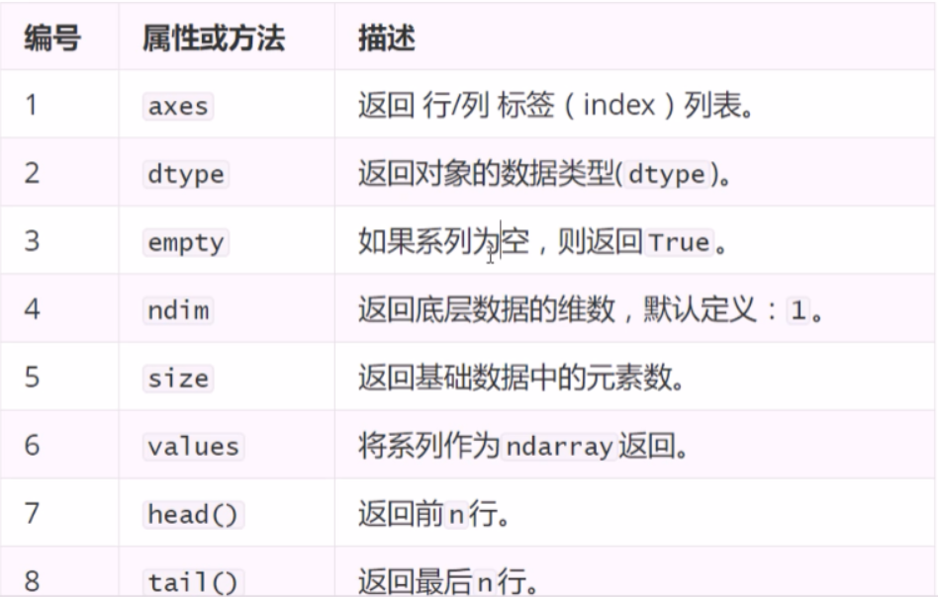
pandas模块-DataFrame属性
常用属性
Notes:
数据多样：
介绍运营商和汽车行业各网元和传感器的使用情况
Web和页面方面的数据主要靠数据爬虫就可获取
数据潜在价值：可大致介绍国家刚刚发布的《促进大数据发展行动纲要》的关键点
大数据之“大”，其侧重点并不在于其表象的“大容量”，而在于其潜在的“大价值”。大数据的意义，也远远不局限于我们当前众多新闻报道中所津津乐道的“啤酒和尿布”等等通过数据挖掘、实现精准营销的故事。我认为，大数据之所以能被称为革命性的现象，是因为它标志着我们人类社会在从信息时代、经由知识时代快速向智能时代迈进。
降低硬件成本：
集群统一管理：降低管理成本
x86平台：降低服务器购置成本
存储设备：无须外接存储，数据分布在集群内各个节点，降低购置成本
开源软件：hadoop相关组件均为开源软件，可降低软件购置成本
人员要求：有经验的运维和开发人员成本较高，由于是新技术，运维成本会有较大提升

Slide 30
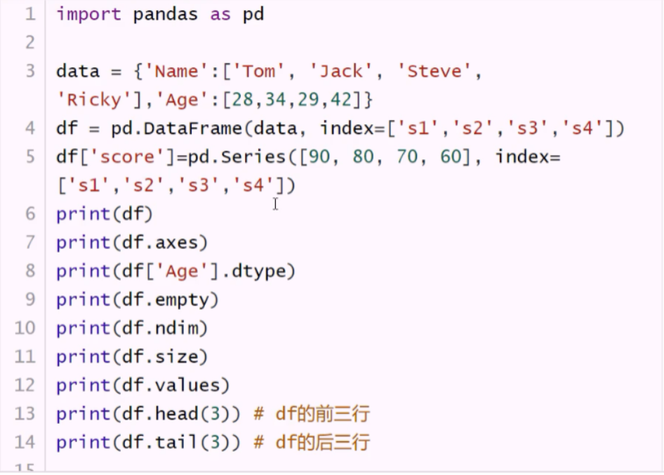
pandas模块-DataFrame属性
常用属性
Notes:
数据多样：
介绍运营商和汽车行业各网元和传感器的使用情况
Web和页面方面的数据主要靠数据爬虫就可获取
数据潜在价值：可大致介绍国家刚刚发布的《促进大数据发展行动纲要》的关键点
大数据之“大”，其侧重点并不在于其表象的“大容量”，而在于其潜在的“大价值”。大数据的意义，也远远不局限于我们当前众多新闻报道中所津津乐道的“啤酒和尿布”等等通过数据挖掘、实现精准营销的故事。我认为，大数据之所以能被称为革命性的现象，是因为它标志着我们人类社会在从信息时代、经由知识时代快速向智能时代迈进。
降低硬件成本：
集群统一管理：降低管理成本
x86平台：降低服务器购置成本
存储设备：无须外接存储，数据分布在集群内各个节点，降低购置成本
开源软件：hadoop相关组件均为开源软件，可降低软件购置成本
人员要求：有经验的运维和开发人员成本较高，由于是新技术，运维成本会有较大提升

Slide 31
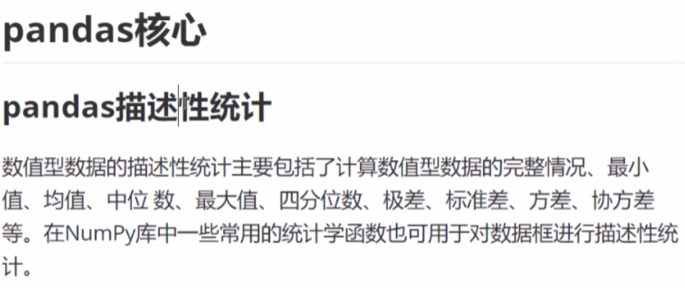
pandas模块
核心
Notes:
数据多样：
介绍运营商和汽车行业各网元和传感器的使用情况
Web和页面方面的数据主要靠数据爬虫就可获取
数据潜在价值：可大致介绍国家刚刚发布的《促进大数据发展行动纲要》的关键点
大数据之“大”，其侧重点并不在于其表象的“大容量”，而在于其潜在的“大价值”。大数据的意义，也远远不局限于我们当前众多新闻报道中所津津乐道的“啤酒和尿布”等等通过数据挖掘、实现精准营销的故事。我认为，大数据之所以能被称为革命性的现象，是因为它标志着我们人类社会在从信息时代、经由知识时代快速向智能时代迈进。
降低硬件成本：
集群统一管理：降低管理成本
x86平台：降低服务器购置成本
存储设备：无须外接存储，数据分布在集群内各个节点，降低购置成本
开源软件：hadoop相关组件均为开源软件，可降低软件购置成本
人员要求：有经验的运维和开发人员成本较高，由于是新技术，运维成本会有较大提升

Slide 32
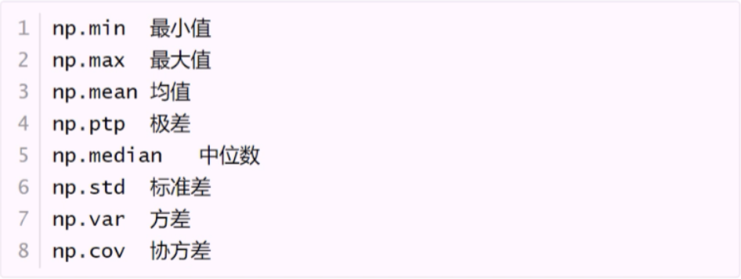
pandas模块
numpy：
Notes:
数据多样：
介绍运营商和汽车行业各网元和传感器的使用情况
Web和页面方面的数据主要靠数据爬虫就可获取
数据潜在价值：可大致介绍国家刚刚发布的《促进大数据发展行动纲要》的关键点
大数据之“大”，其侧重点并不在于其表象的“大容量”，而在于其潜在的“大价值”。大数据的意义，也远远不局限于我们当前众多新闻报道中所津津乐道的“啤酒和尿布”等等通过数据挖掘、实现精准营销的故事。我认为，大数据之所以能被称为革命性的现象，是因为它标志着我们人类社会在从信息时代、经由知识时代快速向智能时代迈进。
降低硬件成本：
集群统一管理：降低管理成本
x86平台：降低服务器购置成本
存储设备：无须外接存储，数据分布在集群内各个节点，降低购置成本
开源软件：hadoop相关组件均为开源软件，可降低软件购置成本
人员要求：有经验的运维和开发人员成本较高，由于是新技术，运维成本会有较大提升

Slide 33
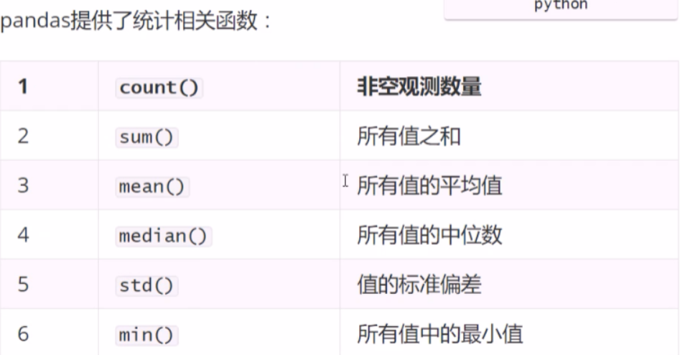
pandas模块-pandas函数
pandas功能函数
Notes:
数据多样：
介绍运营商和汽车行业各网元和传感器的使用情况
Web和页面方面的数据主要靠数据爬虫就可获取
数据潜在价值：可大致介绍国家刚刚发布的《促进大数据发展行动纲要》的关键点
大数据之“大”，其侧重点并不在于其表象的“大容量”，而在于其潜在的“大价值”。大数据的意义，也远远不局限于我们当前众多新闻报道中所津津乐道的“啤酒和尿布”等等通过数据挖掘、实现精准营销的故事。我认为，大数据之所以能被称为革命性的现象，是因为它标志着我们人类社会在从信息时代、经由知识时代快速向智能时代迈进。
降低硬件成本：
集群统一管理：降低管理成本
x86平台：降低服务器购置成本
存储设备：无须外接存储，数据分布在集群内各个节点，降低购置成本
开源软件：hadoop相关组件均为开源软件，可降低软件购置成本
人员要求：有经验的运维和开发人员成本较高，由于是新技术，运维成本会有较大提升

Slide 34
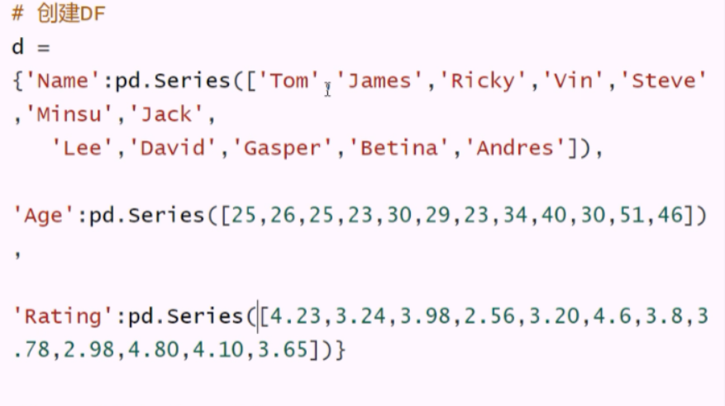
pandas模块-pandas函数
pandas功能函数:describe()获取所有数据信息
Notes:
数据多样：
介绍运营商和汽车行业各网元和传感器的使用情况
Web和页面方面的数据主要靠数据爬虫就可获取
数据潜在价值：可大致介绍国家刚刚发布的《促进大数据发展行动纲要》的关键点
大数据之“大”，其侧重点并不在于其表象的“大容量”，而在于其潜在的“大价值”。大数据的意义，也远远不局限于我们当前众多新闻报道中所津津乐道的“啤酒和尿布”等等通过数据挖掘、实现精准营销的故事。我认为，大数据之所以能被称为革命性的现象，是因为它标志着我们人类社会在从信息时代、经由知识时代快速向智能时代迈进。
降低硬件成本：
集群统一管理：降低管理成本
x86平台：降低服务器购置成本
存储设备：无须外接存储，数据分布在集群内各个节点，降低购置成本
开源软件：hadoop相关组件均为开源软件，可降低软件购置成本
人员要求：有经验的运维和开发人员成本较高，由于是新技术，运维成本会有较大提升

Slide 35
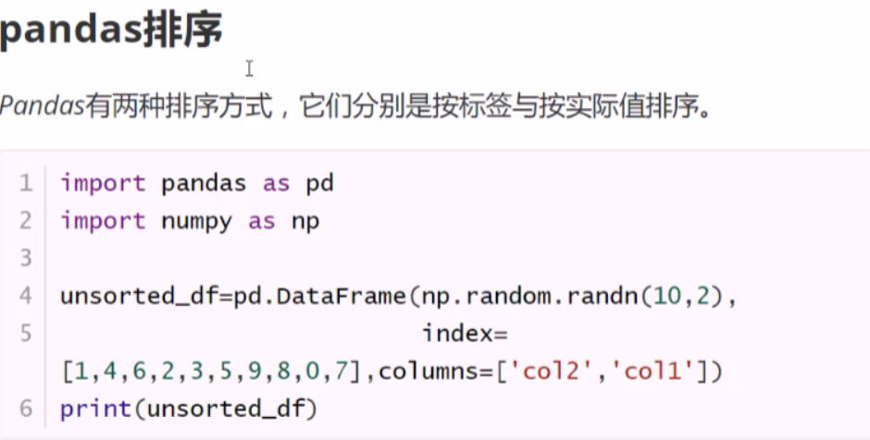
pandas模块-排序
排序
Notes:
数据多样：
介绍运营商和汽车行业各网元和传感器的使用情况
Web和页面方面的数据主要靠数据爬虫就可获取
数据潜在价值：可大致介绍国家刚刚发布的《促进大数据发展行动纲要》的关键点
大数据之“大”，其侧重点并不在于其表象的“大容量”，而在于其潜在的“大价值”。大数据的意义，也远远不局限于我们当前众多新闻报道中所津津乐道的“啤酒和尿布”等等通过数据挖掘、实现精准营销的故事。我认为，大数据之所以能被称为革命性的现象，是因为它标志着我们人类社会在从信息时代、经由知识时代快速向智能时代迈进。
降低硬件成本：
集群统一管理：降低管理成本
x86平台：降低服务器购置成本
存储设备：无须外接存储，数据分布在集群内各个节点，降低购置成本
开源软件：hadoop相关组件均为开源软件，可降低软件购置成本
人员要求：有经验的运维和开发人员成本较高，由于是新技术，运维成本会有较大提升

Slide 36
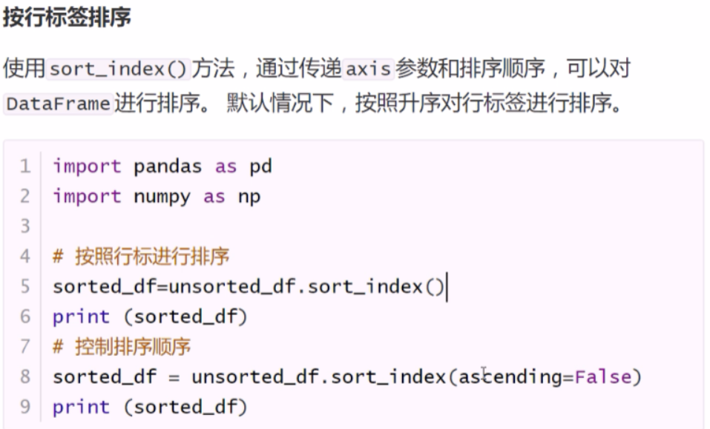
pandas模块-排序
行标签
Notes:
数据多样：
介绍运营商和汽车行业各网元和传感器的使用情况
Web和页面方面的数据主要靠数据爬虫就可获取
数据潜在价值：可大致介绍国家刚刚发布的《促进大数据发展行动纲要》的关键点
大数据之“大”，其侧重点并不在于其表象的“大容量”，而在于其潜在的“大价值”。大数据的意义，也远远不局限于我们当前众多新闻报道中所津津乐道的“啤酒和尿布”等等通过数据挖掘、实现精准营销的故事。我认为，大数据之所以能被称为革命性的现象，是因为它标志着我们人类社会在从信息时代、经由知识时代快速向智能时代迈进。
降低硬件成本：
集群统一管理：降低管理成本
x86平台：降低服务器购置成本
存储设备：无须外接存储，数据分布在集群内各个节点，降低购置成本
开源软件：hadoop相关组件均为开源软件，可降低软件购置成本
人员要求：有经验的运维和开发人员成本较高，由于是新技术，运维成本会有较大提升

Slide 37
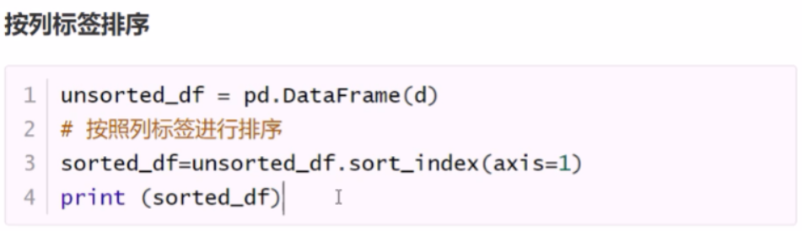
pandas模块-排序
行标签
Notes:
数据多样：
介绍运营商和汽车行业各网元和传感器的使用情况
Web和页面方面的数据主要靠数据爬虫就可获取
数据潜在价值：可大致介绍国家刚刚发布的《促进大数据发展行动纲要》的关键点
大数据之“大”，其侧重点并不在于其表象的“大容量”，而在于其潜在的“大价值”。大数据的意义，也远远不局限于我们当前众多新闻报道中所津津乐道的“啤酒和尿布”等等通过数据挖掘、实现精准营销的故事。我认为，大数据之所以能被称为革命性的现象，是因为它标志着我们人类社会在从信息时代、经由知识时代快速向智能时代迈进。
降低硬件成本：
集群统一管理：降低管理成本
x86平台：降低服务器购置成本
存储设备：无须外接存储，数据分布在集群内各个节点，降低购置成本
开源软件：hadoop相关组件均为开源软件，可降低软件购置成本
人员要求：有经验的运维和开发人员成本较高，由于是新技术，运维成本会有较大提升

Slide 38
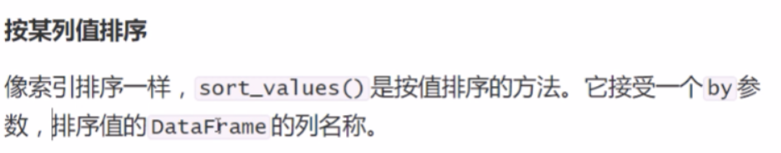
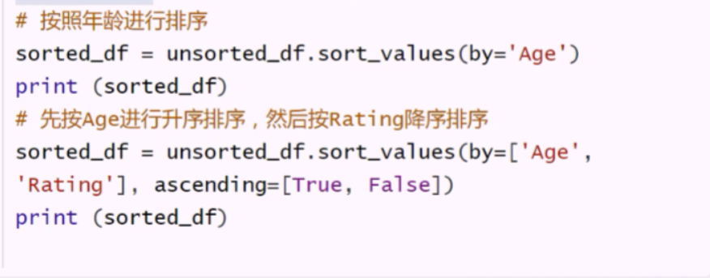
pandas模块-排序
值排序
Notes:
数据多样：
介绍运营商和汽车行业各网元和传感器的使用情况
Web和页面方面的数据主要靠数据爬虫就可获取
数据潜在价值：可大致介绍国家刚刚发布的《促进大数据发展行动纲要》的关键点
大数据之“大”，其侧重点并不在于其表象的“大容量”，而在于其潜在的“大价值”。大数据的意义，也远远不局限于我们当前众多新闻报道中所津津乐道的“啤酒和尿布”等等通过数据挖掘、实现精准营销的故事。我认为，大数据之所以能被称为革命性的现象，是因为它标志着我们人类社会在从信息时代、经由知识时代快速向智能时代迈进。
降低硬件成本：
集群统一管理：降低管理成本
x86平台：降低服务器购置成本
存储设备：无须外接存储，数据分布在集群内各个节点，降低购置成本
开源软件：hadoop相关组件均为开源软件，可降低软件购置成本
人员要求：有经验的运维和开发人员成本较高，由于是新技术，运维成本会有较大提升

Slide 39
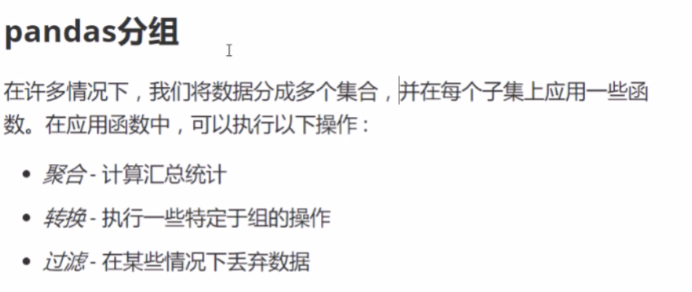
pandas模块-分组
分组
Notes:
数据多样：
介绍运营商和汽车行业各网元和传感器的使用情况
Web和页面方面的数据主要靠数据爬虫就可获取
数据潜在价值：可大致介绍国家刚刚发布的《促进大数据发展行动纲要》的关键点
大数据之“大”，其侧重点并不在于其表象的“大容量”，而在于其潜在的“大价值”。大数据的意义，也远远不局限于我们当前众多新闻报道中所津津乐道的“啤酒和尿布”等等通过数据挖掘、实现精准营销的故事。我认为，大数据之所以能被称为革命性的现象，是因为它标志着我们人类社会在从信息时代、经由知识时代快速向智能时代迈进。
降低硬件成本：
集群统一管理：降低管理成本
x86平台：降低服务器购置成本
存储设备：无须外接存储，数据分布在集群内各个节点，降低购置成本
开源软件：hadoop相关组件均为开源软件，可降低软件购置成本
人员要求：有经验的运维和开发人员成本较高，由于是新技术，运维成本会有较大提升

Slide 40
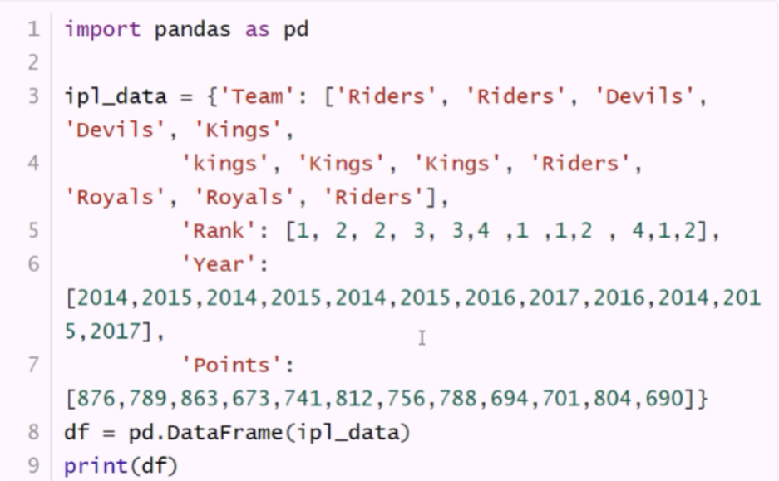
pandas模块-分组
分组
Notes:
数据多样：
介绍运营商和汽车行业各网元和传感器的使用情况
Web和页面方面的数据主要靠数据爬虫就可获取
数据潜在价值：可大致介绍国家刚刚发布的《促进大数据发展行动纲要》的关键点
大数据之“大”，其侧重点并不在于其表象的“大容量”，而在于其潜在的“大价值”。大数据的意义，也远远不局限于我们当前众多新闻报道中所津津乐道的“啤酒和尿布”等等通过数据挖掘、实现精准营销的故事。我认为，大数据之所以能被称为革命性的现象，是因为它标志着我们人类社会在从信息时代、经由知识时代快速向智能时代迈进。
降低硬件成本：
集群统一管理：降低管理成本
x86平台：降低服务器购置成本
存储设备：无须外接存储，数据分布在集群内各个节点，降低购置成本
开源软件：hadoop相关组件均为开源软件，可降低软件购置成本
人员要求：有经验的运维和开发人员成本较高，由于是新技术，运维成本会有较大提升

Slide 41
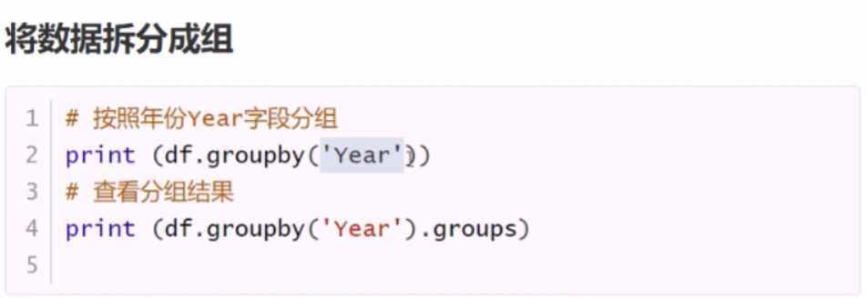
pandas模块-分组
分组
Notes:
数据多样：
介绍运营商和汽车行业各网元和传感器的使用情况
Web和页面方面的数据主要靠数据爬虫就可获取
数据潜在价值：可大致介绍国家刚刚发布的《促进大数据发展行动纲要》的关键点
大数据之“大”，其侧重点并不在于其表象的“大容量”，而在于其潜在的“大价值”。大数据的意义，也远远不局限于我们当前众多新闻报道中所津津乐道的“啤酒和尿布”等等通过数据挖掘、实现精准营销的故事。我认为，大数据之所以能被称为革命性的现象，是因为它标志着我们人类社会在从信息时代、经由知识时代快速向智能时代迈进。
降低硬件成本：
集群统一管理：降低管理成本
x86平台：降低服务器购置成本
存储设备：无须外接存储，数据分布在集群内各个节点，降低购置成本
开源软件：hadoop相关组件均为开源软件，可降低软件购置成本
人员要求：有经验的运维和开发人员成本较高，由于是新技术，运维成本会有较大提升

Slide 42
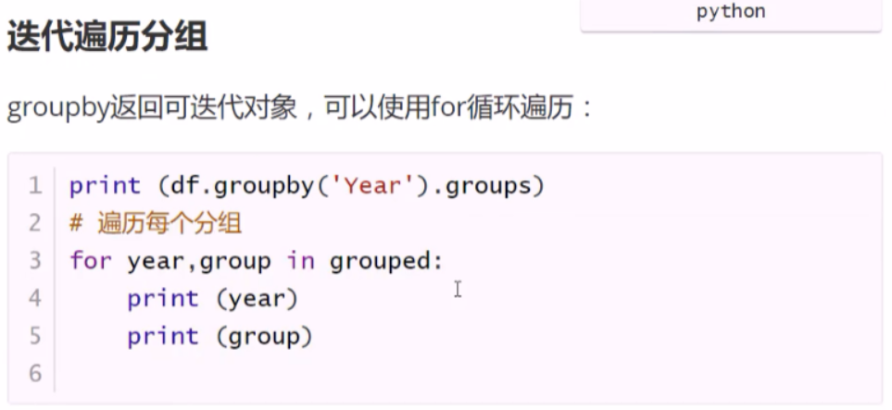
pandas模块-分组
分组
Notes:
数据多样：
介绍运营商和汽车行业各网元和传感器的使用情况
Web和页面方面的数据主要靠数据爬虫就可获取
数据潜在价值：可大致介绍国家刚刚发布的《促进大数据发展行动纲要》的关键点
大数据之“大”，其侧重点并不在于其表象的“大容量”，而在于其潜在的“大价值”。大数据的意义，也远远不局限于我们当前众多新闻报道中所津津乐道的“啤酒和尿布”等等通过数据挖掘、实现精准营销的故事。我认为，大数据之所以能被称为革命性的现象，是因为它标志着我们人类社会在从信息时代、经由知识时代快速向智能时代迈进。
降低硬件成本：
集群统一管理：降低管理成本
x86平台：降低服务器购置成本
存储设备：无须外接存储，数据分布在集群内各个节点，降低购置成本
开源软件：hadoop相关组件均为开源软件，可降低软件购置成本
人员要求：有经验的运维和开发人员成本较高，由于是新技术，运维成本会有较大提升

Slide 43
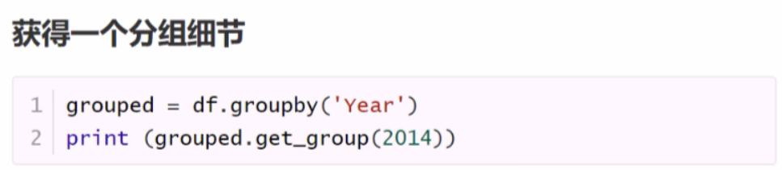
pandas模块-分组
分组
Notes:
数据多样：
介绍运营商和汽车行业各网元和传感器的使用情况
Web和页面方面的数据主要靠数据爬虫就可获取
数据潜在价值：可大致介绍国家刚刚发布的《促进大数据发展行动纲要》的关键点
大数据之“大”，其侧重点并不在于其表象的“大容量”，而在于其潜在的“大价值”。大数据的意义，也远远不局限于我们当前众多新闻报道中所津津乐道的“啤酒和尿布”等等通过数据挖掘、实现精准营销的故事。我认为，大数据之所以能被称为革命性的现象，是因为它标志着我们人类社会在从信息时代、经由知识时代快速向智能时代迈进。
降低硬件成本：
集群统一管理：降低管理成本
x86平台：降低服务器购置成本
存储设备：无须外接存储，数据分布在集群内各个节点，降低购置成本
开源软件：hadoop相关组件均为开源软件，可降低软件购置成本
人员要求：有经验的运维和开发人员成本较高，由于是新技术，运维成本会有较大提升

Slide 44
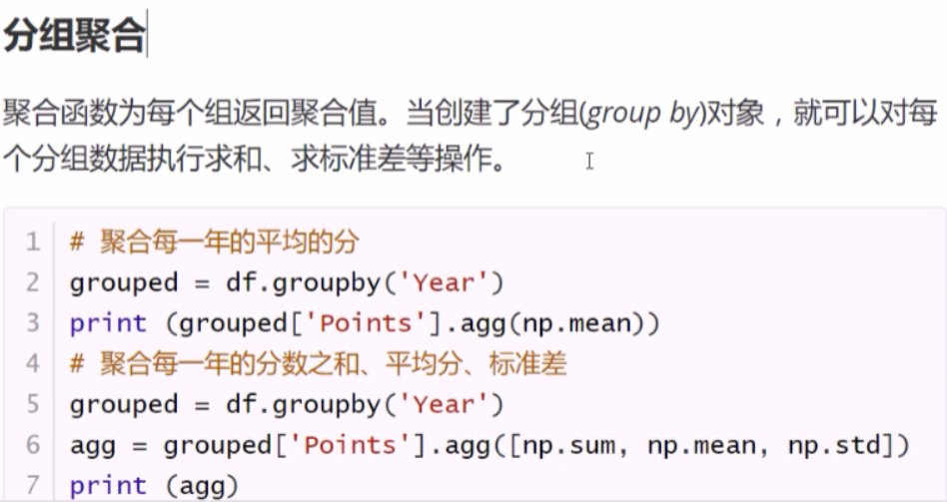
pandas模块-分组
分组
Notes:
数据多样：
介绍运营商和汽车行业各网元和传感器的使用情况
Web和页面方面的数据主要靠数据爬虫就可获取
数据潜在价值：可大致介绍国家刚刚发布的《促进大数据发展行动纲要》的关键点
大数据之“大”，其侧重点并不在于其表象的“大容量”，而在于其潜在的“大价值”。大数据的意义，也远远不局限于我们当前众多新闻报道中所津津乐道的“啤酒和尿布”等等通过数据挖掘、实现精准营销的故事。我认为，大数据之所以能被称为革命性的现象，是因为它标志着我们人类社会在从信息时代、经由知识时代快速向智能时代迈进。
降低硬件成本：
集群统一管理：降低管理成本
x86平台：降低服务器购置成本
存储设备：无须外接存储，数据分布在集群内各个节点，降低购置成本
开源软件：hadoop相关组件均为开源软件，可降低软件购置成本
人员要求：有经验的运维和开发人员成本较高，由于是新技术，运维成本会有较大提升

Slide 45
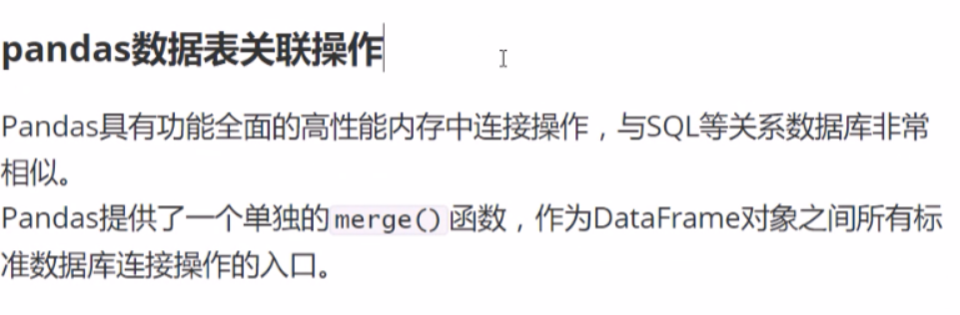
pandas模块-数据表关联
关联
Notes:
数据多样：
介绍运营商和汽车行业各网元和传感器的使用情况
Web和页面方面的数据主要靠数据爬虫就可获取
数据潜在价值：可大致介绍国家刚刚发布的《促进大数据发展行动纲要》的关键点
大数据之“大”，其侧重点并不在于其表象的“大容量”，而在于其潜在的“大价值”。大数据的意义，也远远不局限于我们当前众多新闻报道中所津津乐道的“啤酒和尿布”等等通过数据挖掘、实现精准营销的故事。我认为，大数据之所以能被称为革命性的现象，是因为它标志着我们人类社会在从信息时代、经由知识时代快速向智能时代迈进。
降低硬件成本：
集群统一管理：降低管理成本
x86平台：降低服务器购置成本
存储设备：无须外接存储，数据分布在集群内各个节点，降低购置成本
开源软件：hadoop相关组件均为开源软件，可降低软件购置成本
人员要求：有经验的运维和开发人员成本较高，由于是新技术，运维成本会有较大提升

Slide 46
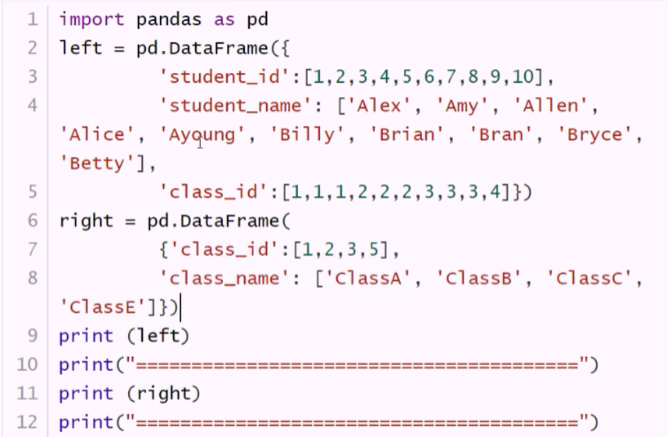
pandas模块-数据表关联
DataFrame合并
Notes:
数据多样：
介绍运营商和汽车行业各网元和传感器的使用情况
Web和页面方面的数据主要靠数据爬虫就可获取
数据潜在价值：可大致介绍国家刚刚发布的《促进大数据发展行动纲要》的关键点
大数据之“大”，其侧重点并不在于其表象的“大容量”，而在于其潜在的“大价值”。大数据的意义，也远远不局限于我们当前众多新闻报道中所津津乐道的“啤酒和尿布”等等通过数据挖掘、实现精准营销的故事。我认为，大数据之所以能被称为革命性的现象，是因为它标志着我们人类社会在从信息时代、经由知识时代快速向智能时代迈进。
降低硬件成本：
集群统一管理：降低管理成本
x86平台：降低服务器购置成本
存储设备：无须外接存储，数据分布在集群内各个节点，降低购置成本
开源软件：hadoop相关组件均为开源软件，可降低软件购置成本
人员要求：有经验的运维和开发人员成本较高，由于是新技术，运维成本会有较大提升

Slide 47
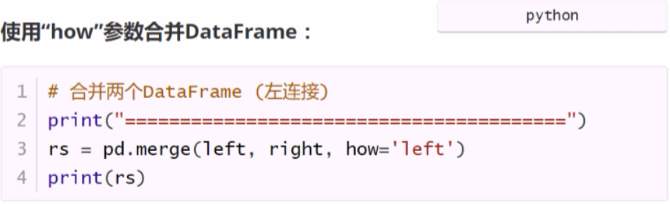
pandas模块-数据表关联
DataFrame关联
Notes:
数据多样：
介绍运营商和汽车行业各网元和传感器的使用情况
Web和页面方面的数据主要靠数据爬虫就可获取
数据潜在价值：可大致介绍国家刚刚发布的《促进大数据发展行动纲要》的关键点
大数据之“大”，其侧重点并不在于其表象的“大容量”，而在于其潜在的“大价值”。大数据的意义，也远远不局限于我们当前众多新闻报道中所津津乐道的“啤酒和尿布”等等通过数据挖掘、实现精准营销的故事。我认为，大数据之所以能被称为革命性的现象，是因为它标志着我们人类社会在从信息时代、经由知识时代快速向智能时代迈进。
降低硬件成本：
集群统一管理：降低管理成本
x86平台：降低服务器购置成本
存储设备：无须外接存储，数据分布在集群内各个节点，降低购置成本
开源软件：hadoop相关组件均为开源软件，可降低软件购置成本
人员要求：有经验的运维和开发人员成本较高，由于是新技术，运维成本会有较大提升

Slide 48
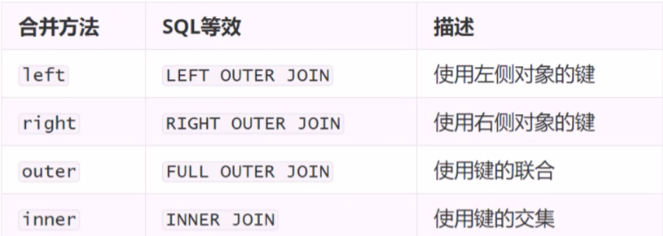
pandas模块-数据表关联
DataFrame关联
Notes:
数据多样：
介绍运营商和汽车行业各网元和传感器的使用情况
Web和页面方面的数据主要靠数据爬虫就可获取
数据潜在价值：可大致介绍国家刚刚发布的《促进大数据发展行动纲要》的关键点
大数据之“大”，其侧重点并不在于其表象的“大容量”，而在于其潜在的“大价值”。大数据的意义，也远远不局限于我们当前众多新闻报道中所津津乐道的“啤酒和尿布”等等通过数据挖掘、实现精准营销的故事。我认为，大数据之所以能被称为革命性的现象，是因为它标志着我们人类社会在从信息时代、经由知识时代快速向智能时代迈进。
降低硬件成本：
集群统一管理：降低管理成本
x86平台：降低服务器购置成本
存储设备：无须外接存储，数据分布在集群内各个节点，降低购置成本
开源软件：hadoop相关组件均为开源软件，可降低软件购置成本
人员要求：有经验的运维和开发人员成本较高，由于是新技术，运维成本会有较大提升

Slide 49
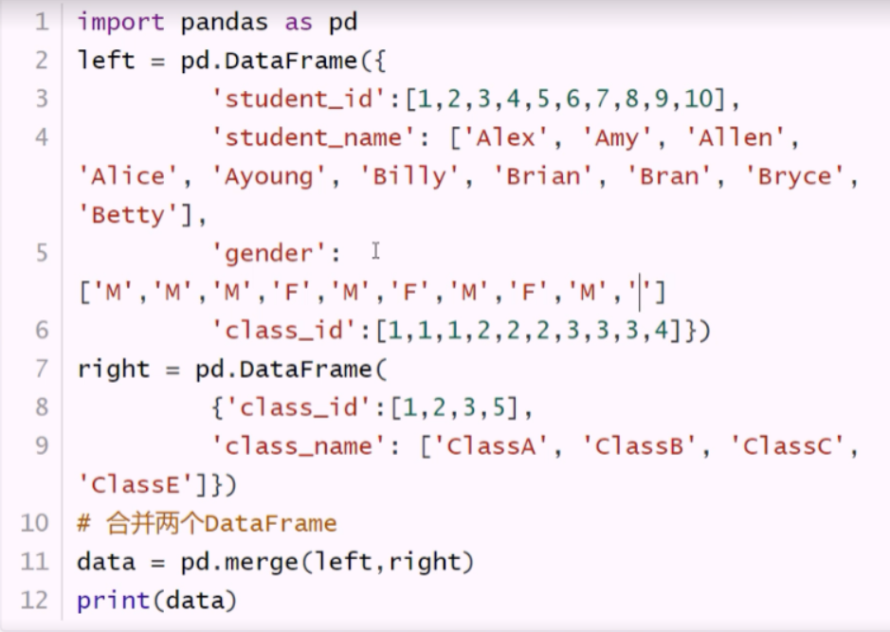
pandas模块-透视表和交叉表
准
备
数
据
Notes:
数据多样：
介绍运营商和汽车行业各网元和传感器的使用情况
Web和页面方面的数据主要靠数据爬虫就可获取
数据潜在价值：可大致介绍国家刚刚发布的《促进大数据发展行动纲要》的关键点
大数据之“大”，其侧重点并不在于其表象的“大容量”，而在于其潜在的“大价值”。大数据的意义，也远远不局限于我们当前众多新闻报道中所津津乐道的“啤酒和尿布”等等通过数据挖掘、实现精准营销的故事。我认为，大数据之所以能被称为革命性的现象，是因为它标志着我们人类社会在从信息时代、经由知识时代快速向智能时代迈进。
降低硬件成本：
集群统一管理：降低管理成本
x86平台：降低服务器购置成本
存储设备：无须外接存储，数据分布在集群内各个节点，降低购置成本
开源软件：hadoop相关组件均为开源软件，可降低软件购置成本
人员要求：有经验的运维和开发人员成本较高，由于是新技术，运维成本会有较大提升

Slide 50
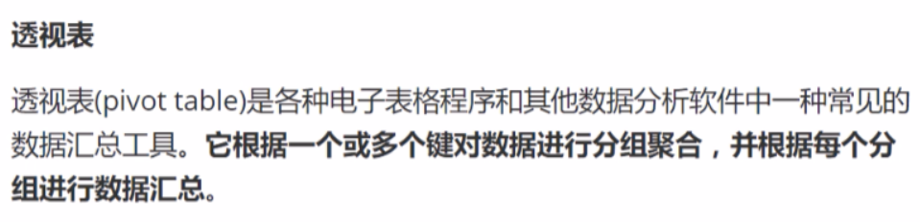
pandas模块-透视表和交叉表
透视表
Notes:
数据多样：
介绍运营商和汽车行业各网元和传感器的使用情况
Web和页面方面的数据主要靠数据爬虫就可获取
数据潜在价值：可大致介绍国家刚刚发布的《促进大数据发展行动纲要》的关键点
大数据之“大”，其侧重点并不在于其表象的“大容量”，而在于其潜在的“大价值”。大数据的意义，也远远不局限于我们当前众多新闻报道中所津津乐道的“啤酒和尿布”等等通过数据挖掘、实现精准营销的故事。我认为，大数据之所以能被称为革命性的现象，是因为它标志着我们人类社会在从信息时代、经由知识时代快速向智能时代迈进。
降低硬件成本：
集群统一管理：降低管理成本
x86平台：降低服务器购置成本
存储设备：无须外接存储，数据分布在集群内各个节点，降低购置成本
开源软件：hadoop相关组件均为开源软件，可降低软件购置成本
人员要求：有经验的运维和开发人员成本较高，由于是新技术，运维成本会有较大提升

Slide 51
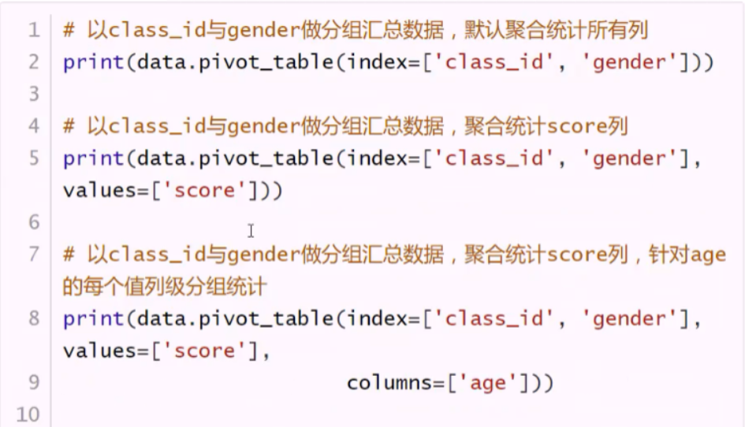
pandas模块-透视表和交叉表
透视表
Notes:
数据多样：
介绍运营商和汽车行业各网元和传感器的使用情况
Web和页面方面的数据主要靠数据爬虫就可获取
数据潜在价值：可大致介绍国家刚刚发布的《促进大数据发展行动纲要》的关键点
大数据之“大”，其侧重点并不在于其表象的“大容量”，而在于其潜在的“大价值”。大数据的意义，也远远不局限于我们当前众多新闻报道中所津津乐道的“啤酒和尿布”等等通过数据挖掘、实现精准营销的故事。我认为，大数据之所以能被称为革命性的现象，是因为它标志着我们人类社会在从信息时代、经由知识时代快速向智能时代迈进。
降低硬件成本：
集群统一管理：降低管理成本
x86平台：降低服务器购置成本
存储设备：无须外接存储，数据分布在集群内各个节点，降低购置成本
开源软件：hadoop相关组件均为开源软件，可降低软件购置成本
人员要求：有经验的运维和开发人员成本较高，由于是新技术，运维成本会有较大提升

Slide 52
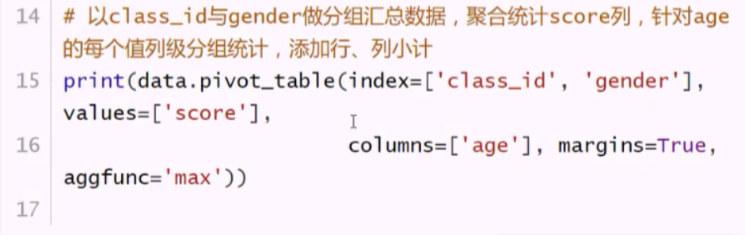
pandas模块-透视表和交叉表
透视表
Notes:
数据多样：
介绍运营商和汽车行业各网元和传感器的使用情况
Web和页面方面的数据主要靠数据爬虫就可获取
数据潜在价值：可大致介绍国家刚刚发布的《促进大数据发展行动纲要》的关键点
大数据之“大”，其侧重点并不在于其表象的“大容量”，而在于其潜在的“大价值”。大数据的意义，也远远不局限于我们当前众多新闻报道中所津津乐道的“啤酒和尿布”等等通过数据挖掘、实现精准营销的故事。我认为，大数据之所以能被称为革命性的现象，是因为它标志着我们人类社会在从信息时代、经由知识时代快速向智能时代迈进。
降低硬件成本：
集群统一管理：降低管理成本
x86平台：降低服务器购置成本
存储设备：无须外接存储，数据分布在集群内各个节点，降低购置成本
开源软件：hadoop相关组件均为开源软件，可降低软件购置成本
人员要求：有经验的运维和开发人员成本较高，由于是新技术，运维成本会有较大提升

Slide 53
附加
pandas官网：
pandas:https://pandas.pydata.org/
Notes:
数据多样：
介绍运营商和汽车行业各网元和传感器的使用情况
Web和页面方面的数据主要靠数据爬虫就可获取
数据潜在价值：可大致介绍国家刚刚发布的《促进大数据发展行动纲要》的关键点
大数据之“大”，其侧重点并不在于其表象的“大容量”，而在于其潜在的“大价值”。大数据的意义，也远远不局限于我们当前众多新闻报道中所津津乐道的“啤酒和尿布”等等通过数据挖掘、实现精准营销的故事。我认为，大数据之所以能被称为革命性的现象，是因为它标志着我们人类社会在从信息时代、经由知识时代快速向智能时代迈进。
降低硬件成本：
集群统一管理：降低管理成本
x86平台：降低服务器购置成本
存储设备：无须外接存储，数据分布在集群内各个节点，降低购置成本
开源软件：hadoop相关组件均为开源软件，可降低软件购置成本
人员要求：有经验的运维和开发人员成本较高，由于是新技术，运维成本会有较大提升

Slide 54

附加
Jupyter
Notes:
数据多样：
介绍运营商和汽车行业各网元和传感器的使用情况
Web和页面方面的数据主要靠数据爬虫就可获取
数据潜在价值：可大致介绍国家刚刚发布的《促进大数据发展行动纲要》的关键点
大数据之“大”，其侧重点并不在于其表象的“大容量”，而在于其潜在的“大价值”。大数据的意义，也远远不局限于我们当前众多新闻报道中所津津乐道的“啤酒和尿布”等等通过数据挖掘、实现精准营销的故事。我认为，大数据之所以能被称为革命性的现象，是因为它标志着我们人类社会在从信息时代、经由知识时代快速向智能时代迈进。
降低硬件成本：
集群统一管理：降低管理成本
x86平台：降低服务器购置成本
存储设备：无须外接存储，数据分布在集群内各个节点，降低购置成本
开源软件：hadoop相关组件均为开源软件，可降低软件购置成本
人员要求：有经验的运维和开发人员成本较高，由于是新技术，运维成本会有较大提升

Slide 55
数据读取与存储

Slide 56

数据读取与存储
csv
Notes:
数据多样：
介绍运营商和汽车行业各网元和传感器的使用情况
Web和页面方面的数据主要靠数据爬虫就可获取
数据潜在价值：可大致介绍国家刚刚发布的《促进大数据发展行动纲要》的关键点
大数据之“大”，其侧重点并不在于其表象的“大容量”，而在于其潜在的“大价值”。大数据的意义，也远远不局限于我们当前众多新闻报道中所津津乐道的“啤酒和尿布”等等通过数据挖掘、实现精准营销的故事。我认为，大数据之所以能被称为革命性的现象，是因为它标志着我们人类社会在从信息时代、经由知识时代快速向智能时代迈进。
降低硬件成本：
集群统一管理：降低管理成本
x86平台：降低服务器购置成本
存储设备：无须外接存储，数据分布在集群内各个节点，降低购置成本
开源软件：hadoop相关组件均为开源软件，可降低软件购置成本
人员要求：有经验的运维和开发人员成本较高，由于是新技术，运维成本会有较大提升

Slide 57

数据读取与存储
读取csv
Notes:
数据多样：
介绍运营商和汽车行业各网元和传感器的使用情况
Web和页面方面的数据主要靠数据爬虫就可获取
数据潜在价值：可大致介绍国家刚刚发布的《促进大数据发展行动纲要》的关键点
大数据之“大”，其侧重点并不在于其表象的“大容量”，而在于其潜在的“大价值”。大数据的意义，也远远不局限于我们当前众多新闻报道中所津津乐道的“啤酒和尿布”等等通过数据挖掘、实现精准营销的故事。我认为，大数据之所以能被称为革命性的现象，是因为它标志着我们人类社会在从信息时代、经由知识时代快速向智能时代迈进。
降低硬件成本：
集群统一管理：降低管理成本
x86平台：降低服务器购置成本
存储设备：无须外接存储，数据分布在集群内各个节点，降低购置成本
开源软件：hadoop相关组件均为开源软件，可降低软件购置成本
人员要求：有经验的运维和开发人员成本较高，由于是新技术，运维成本会有较大提升

Slide 58

数据读取与存储
写入csv
Notes:
数据多样：
介绍运营商和汽车行业各网元和传感器的使用情况
Web和页面方面的数据主要靠数据爬虫就可获取
数据潜在价值：可大致介绍国家刚刚发布的《促进大数据发展行动纲要》的关键点
大数据之“大”，其侧重点并不在于其表象的“大容量”，而在于其潜在的“大价值”。大数据的意义，也远远不局限于我们当前众多新闻报道中所津津乐道的“啤酒和尿布”等等通过数据挖掘、实现精准营销的故事。我认为，大数据之所以能被称为革命性的现象，是因为它标志着我们人类社会在从信息时代、经由知识时代快速向智能时代迈进。
降低硬件成本：
集群统一管理：降低管理成本
x86平台：降低服务器购置成本
存储设备：无须外接存储，数据分布在集群内各个节点，降低购置成本
开源软件：hadoop相关组件均为开源软件，可降低软件购置成本
人员要求：有经验的运维和开发人员成本较高，由于是新技术，运维成本会有较大提升

Slide 59

数据读取与存储
读取、存储execl
Notes:
数据多样：
介绍运营商和汽车行业各网元和传感器的使用情况
Web和页面方面的数据主要靠数据爬虫就可获取
数据潜在价值：可大致介绍国家刚刚发布的《促进大数据发展行动纲要》的关键点
大数据之“大”，其侧重点并不在于其表象的“大容量”，而在于其潜在的“大价值”。大数据的意义，也远远不局限于我们当前众多新闻报道中所津津乐道的“啤酒和尿布”等等通过数据挖掘、实现精准营销的故事。我认为，大数据之所以能被称为革命性的现象，是因为它标志着我们人类社会在从信息时代、经由知识时代快速向智能时代迈进。
降低硬件成本：
集群统一管理：降低管理成本
x86平台：降低服务器购置成本
存储设备：无须外接存储，数据分布在集群内各个节点，降低购置成本
开源软件：hadoop相关组件均为开源软件，可降低软件购置成本
人员要求：有经验的运维和开发人员成本较高，由于是新技术，运维成本会有较大提升

Slide 60

数据读取与存储
读取、存储json
Notes:
数据多样：
介绍运营商和汽车行业各网元和传感器的使用情况
Web和页面方面的数据主要靠数据爬虫就可获取
数据潜在价值：可大致介绍国家刚刚发布的《促进大数据发展行动纲要》的关键点
大数据之“大”，其侧重点并不在于其表象的“大容量”，而在于其潜在的“大价值”。大数据的意义，也远远不局限于我们当前众多新闻报道中所津津乐道的“啤酒和尿布”等等通过数据挖掘、实现精准营销的故事。我认为，大数据之所以能被称为革命性的现象，是因为它标志着我们人类社会在从信息时代、经由知识时代快速向智能时代迈进。
降低硬件成本：
集群统一管理：降低管理成本
x86平台：降低服务器购置成本
存储设备：无须外接存储，数据分布在集群内各个节点，降低购置成本
开源软件：hadoop相关组件均为开源软件，可降低软件购置成本
人员要求：有经验的运维和开发人员成本较高，由于是新技术，运维成本会有较大提升

